Slide 1
第二章 方阵的行列式
行列式是一种常用的数学工具，也是代数学中必不可
少的基本概念，在数学和其他应用科学以及工程技术中有
着广泛的应用。本章主要介绍行列式的概念、性质和计
算方法。

Slide 2
教学目的：通过本章的教学使学生了解行列式的概念，
掌握行列式的性质，会计算各种类型的行列式.
教学要求：理解行列式的概念，深刻理解方阵与方阵的行列式的关系，会用行列式的六条性质熟练计算各种类型的行列式，掌握行列式的展开定理和拉普拉斯定理.
教学重点：方阵行列式的性质及展开定理，计算典型
的行列式的各种方法.
教学难点：n阶行列式的计算，拉普拉斯定理的应用.
教学时间：6学时.

Slide 3
§1 n 阶行列式的定义
设n阶方阵A=(a_{ij}),称
为方阵A 的行列式,记为| A |或det A .

Slide 4
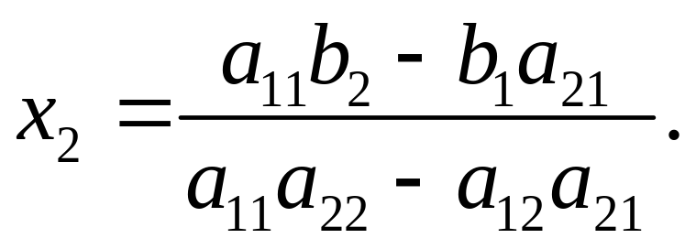
1.1 n 阶行列式的引出
1、 二元线性方程组
用消元法求解，得：
当 时，求得方程组有唯一解：

Slide 5
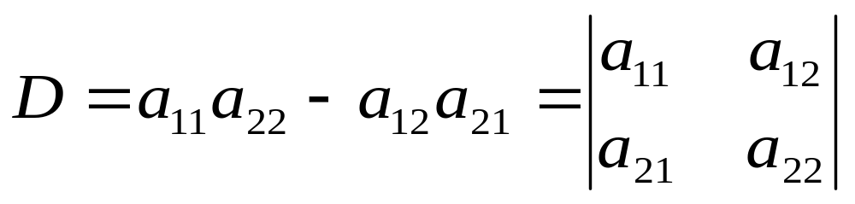
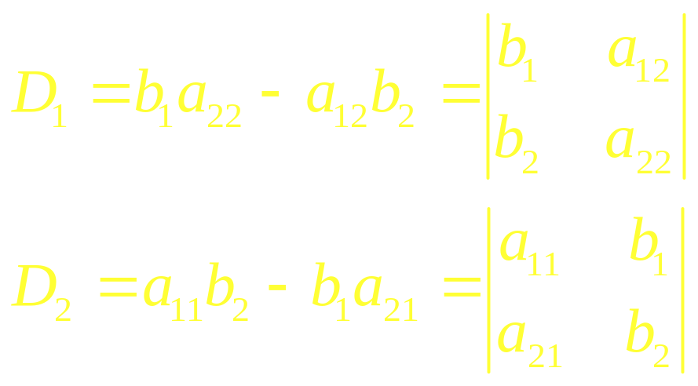
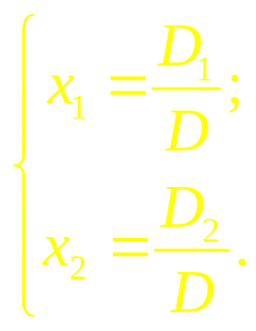
引入二阶行列式
则方程组的解可以写成：

Slide 6
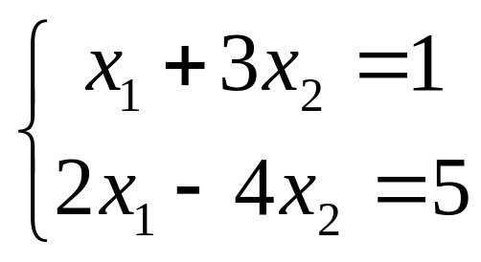
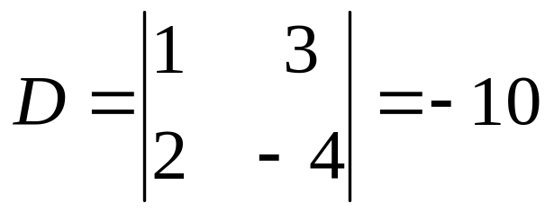
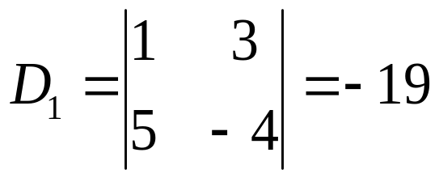
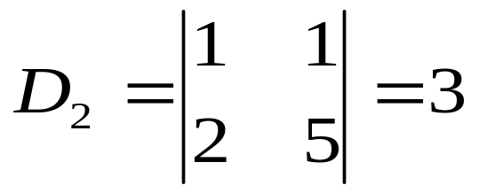
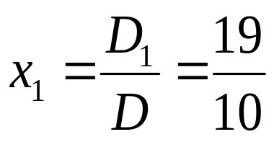
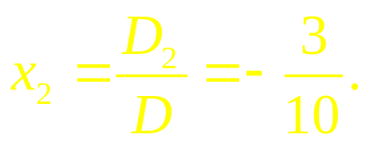
例1 解二元线性方程组
解 由于

Slide 7
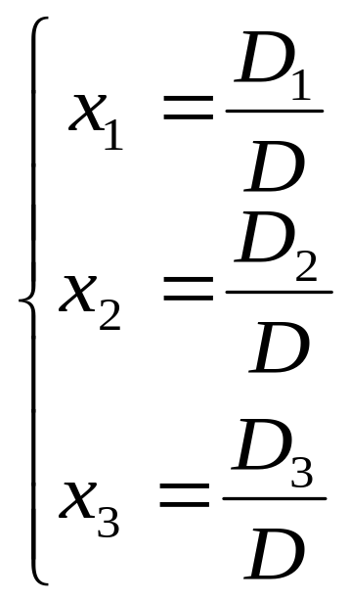
2. 三元线性方程组
用消元法可求得，当
时，
三元线性方程组有唯一解：

Slide 8
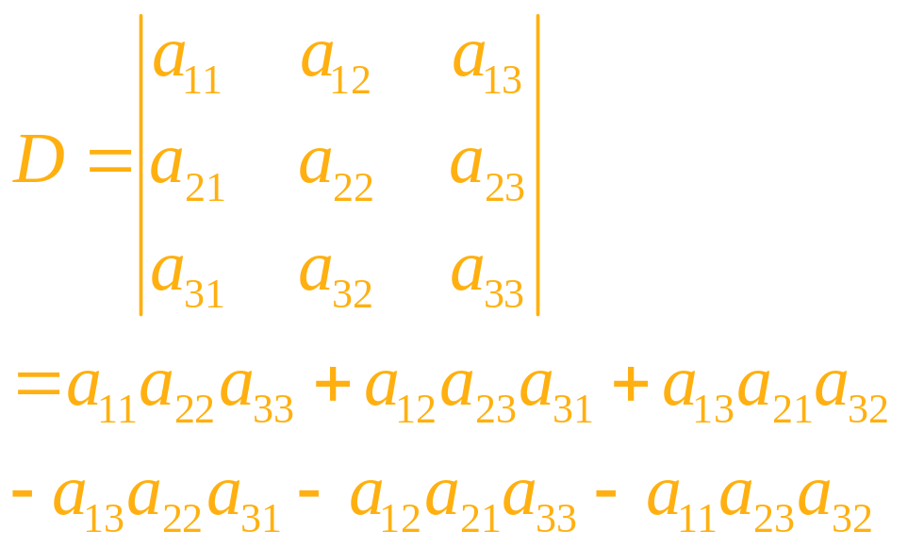
其中
三阶行列式的定义

Slide 9
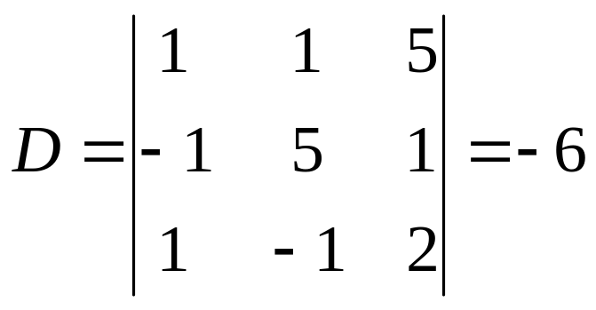
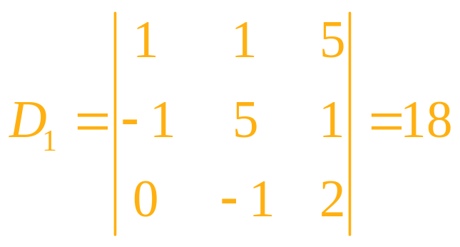
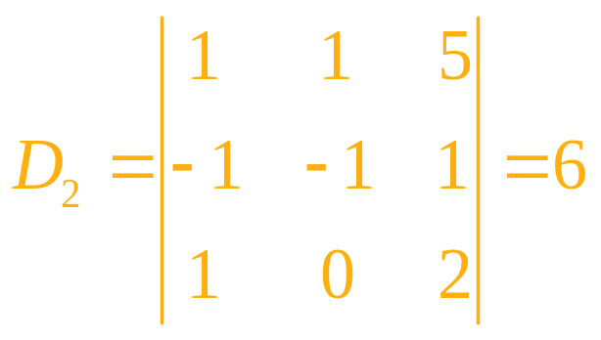
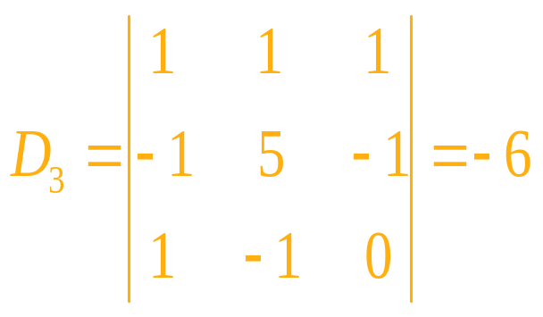
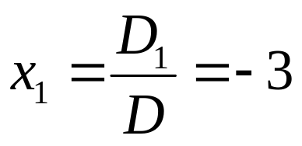
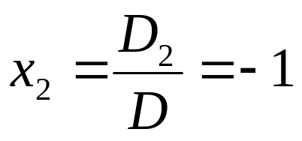
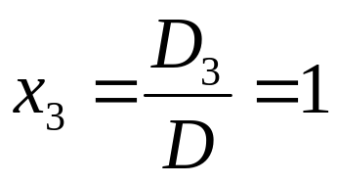
例2 解三元线性方程组
解 由于
所以，方程组的解为 ， ， .

Slide 10
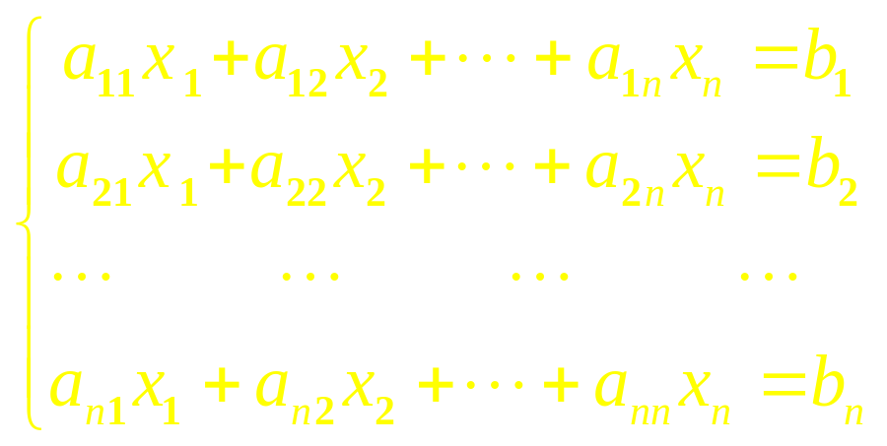
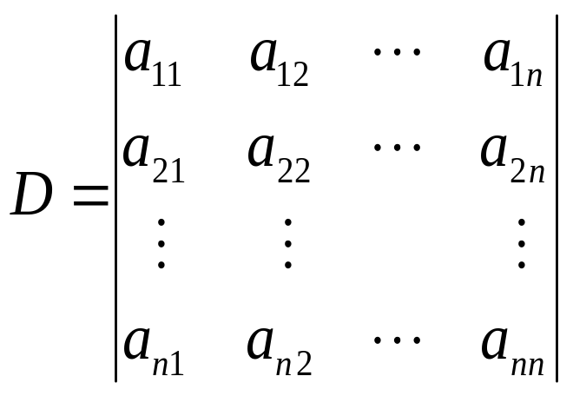
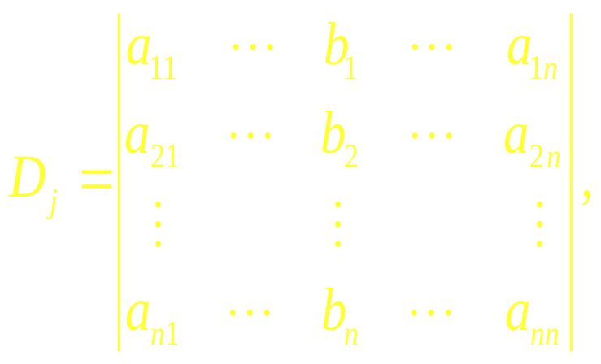
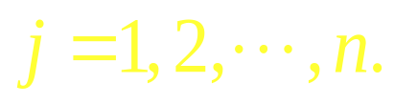
3. n元线性方程组
构造：

Slide 11
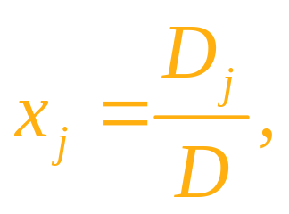
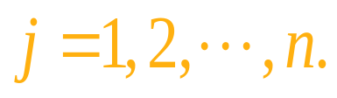
提出三个问题
（1）D=？（怎么算）？
（2）当D≠0时，方程组是否有唯一解？
（3）若D≠0时，方程组有唯一解，解的形式
是否是

Slide 12
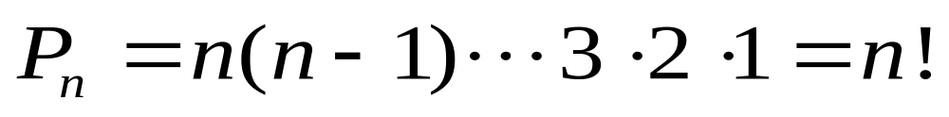
1.2 全排列及其逆序数
1、全排列
用1，2，3三个数字可以排6个不重复三位数即：
123，231，312，132，213，321
一般地，把n个不同的元素排成一列，共有几种不同的排法？
这是一个全排列问题。从n个元素中任取一个放在第一个位置上，有n种取法；
再从剩下的n-1个元素中任取一个元素，放在的第二个位置上有n-1种取法;依此类推，直到最后剩下一个元素放在最后位置上，只有一种取法；
于是：

Slide 13
这样得到: 由n个自然数1, 2 ,… , n按照任何一种次序排成的有序数组j₁ j₂… j_{n}称为一个n级排列,简称排列.
显然不重复的n级排列共有n!个.
2. 逆序数
对于 n 个不同的元素，可规定各元素之间有一个标准顺序（例如，n 个不同的自然数，规定由小到大为标准顺序）。于是，在这 n 个元素的任意一个排列中，当某两个元素的顺序与标准顺序不同时，就说产生了一个逆序，一个n级排列中所有逆序的总和叫做这个排列的逆序数。排列 j₁ j₂… j_{n} 的逆序数记为 τ (j₁ j₂… j_{n}).

Slide 14
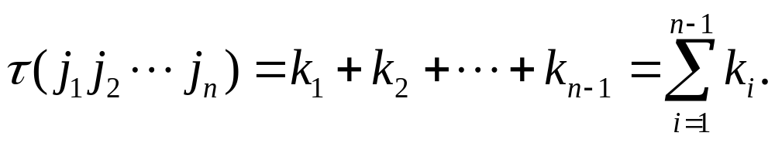
3. 逆序数的计算方法
由逆序数的定义可知,标准排列1 2 …n 的逆序数为0.
而对于一般的n级排列,逆序数可以用如下方法计算:
设元素为1至n个自然数，并规定由小到大为标准次序，设 j₁, j₂, …, j_{n} 为这n个自然数的一个 n 级排列，自j₁开始直到j_{n-1}, 逐个计算每个元素的右边比它小的元素的个数k₁, k₂, …, k_{n-1},则该排列的逆序数为

Slide 15
例如，5级排列3 2 5 1 4, 其逆序数为：
τ (3 2 5 1 4)=2+1+2+0=5
当我们把上面排列改为 3 1 5 2 4，相当于把3 2 5 1 4这个排列的第2、4两个数码对换（将一个排列中任意两个元素对调，其余的元素不动，这种作出新排列的变换称为对换）。通过计算可知 3 1 5 2 4 的逆序数为
τ (3 1 5 2 4)= 2+0+2+0=4 .
逆序数是奇数的排列叫做奇排列，逆序数是偶数的排列叫做偶排列。那么排列 3 2 5 1 4 为奇排列，而 3 1 5 2 4 为偶排列，由此得一个排列中的任意两个元素对换，排列改变奇偶性。
定理1.1 一次对换必改变排列的奇偶性.

Slide 16
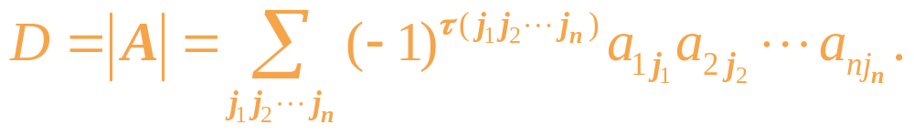
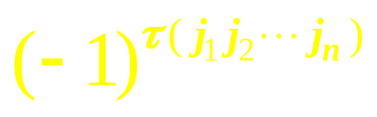
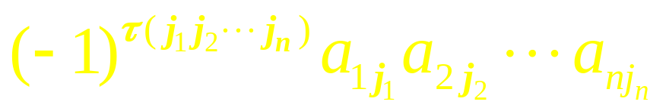
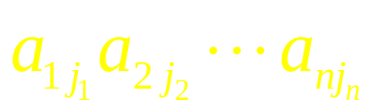
1.3 n阶行列式值的定义
定义1.1 设n阶方阵A=（a_{ij})，定义n阶行列式|A|的值为
作出n阶方阵A=（a_{ij})中位于不同行不同列的n个数的乘积，并冠以符号因子 ，得到形如
的项（ 称为行列式的一个均布项），其中j₁, j₂, …, j_{n} 为自然数1，2，…，n的一个排列，τ为这个排列的逆序数。这样的排列共有n!个，所有这些项的代数和即为n阶行列式的值。

Slide 17
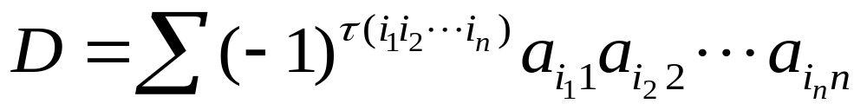
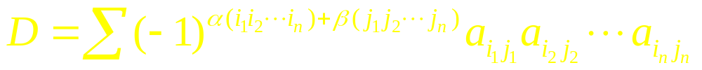
行列式的另一种定义形式为:
同理，也可以定义为:

Slide 18
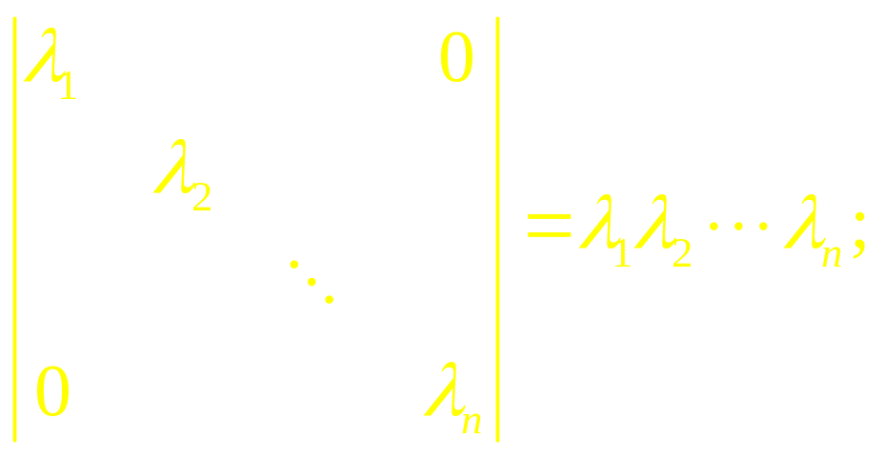
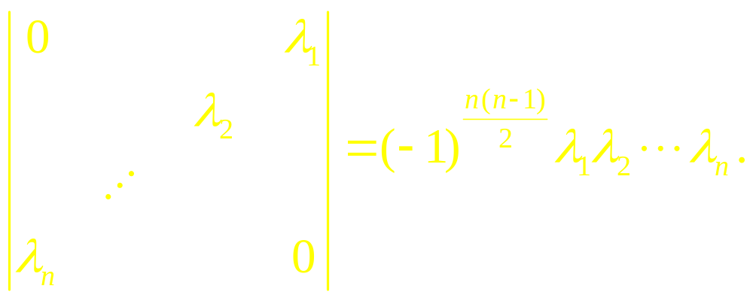
1.4 几种特殊的行列式
（1） 对角行列式

Slide 19
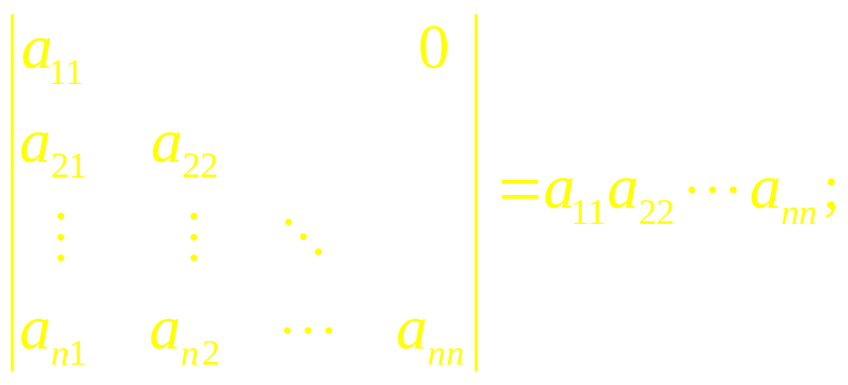
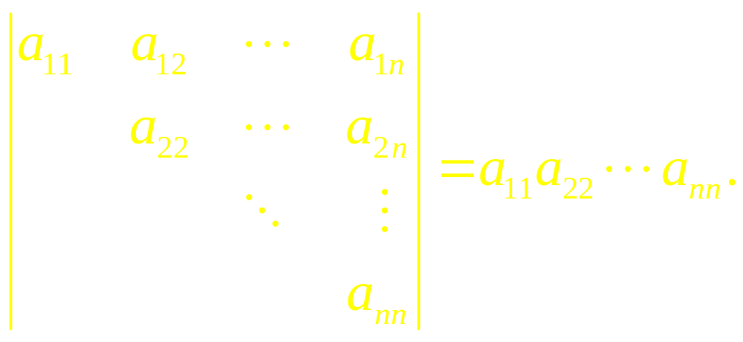
（2） 下（上）三角行列式

Slide 20
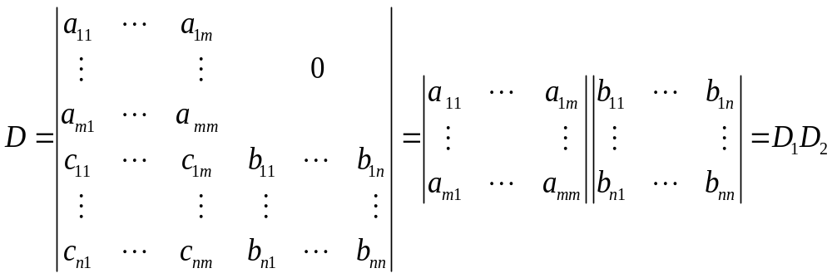
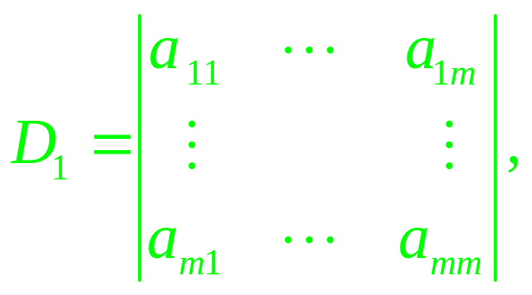
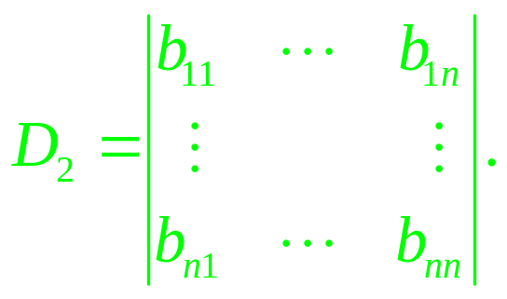
（3）
其中 ，

Slide 21
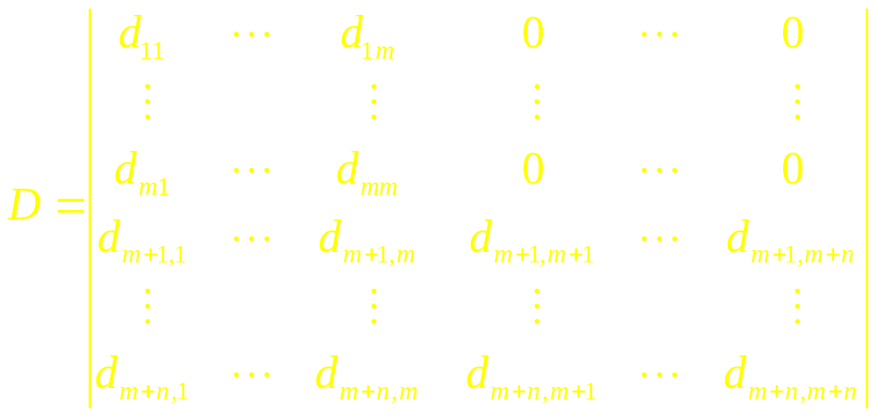
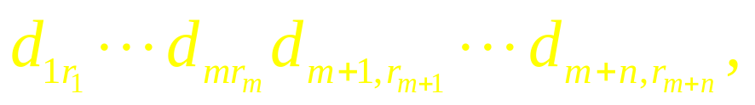
证 记D=det(d_{ij})，其中
d_{ij}=a_{ij} i=1,2,…,m；j=1,2, …,m。
d _{m+i ,m+j}=b_{ij} i=1,2,…,n；j=1,2, …,n。
在行列式
中任取一个均布项

Slide 22
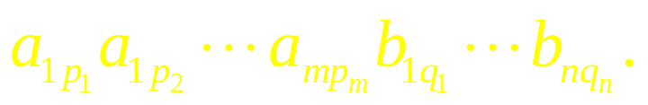
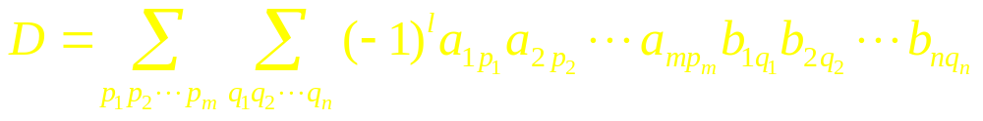
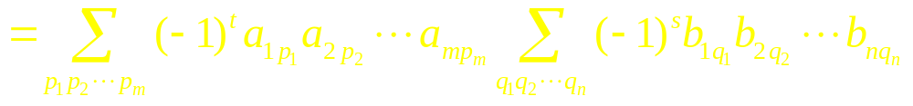
由于当i≤ m，j>m时，d_{ij}=0，因此r₁,r₂, …,r_{m}只有在1,…,m中选取时，该均布项才可能不为0，而当r₁, r₂, …,r_{m}在1,…,m中选取时，r_{m+1}, …, r_{m+n}只能在m+1, …,m+n中选取。于是D中可能不为0的均布项可以记为
这里，p_{i}=r_{i},q_{i}=r_{m+i}-m,设l为排列p₁p₂ …p_{m}(m+q₁) …(m+q_{n})的
逆序数。以t，s分别表示排列p₁p₂ …p_{m}及q₁q₂ …q_{n}的逆序数，
应有l= t+s，于是
=D₁D₂.

